Slide 1
BİLİNÇLİ TEKNOLOJİ KULLANIMI
T.C
Milli Eğitim Bakanlığı
Yeşilyurt Rehberlik ve Araştırma Merkezi
N. Damla ÖZDEMİR
Uzman Psikolojik Danışman

Slide 2
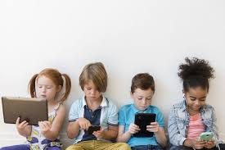
İnternet, çocukların dünyayı keşfetmeleri, öğrenmeleri ve eğlenmeleri için mükemmel bir ortamdır.

Slide 3
Ancak…. Yandaki durumlardan bir ya da birkaçını yaşıyorsanız siz bir teknoloji bağımlısısınız !
Kendini kontrol edememek
Çok kısa bir zaman için bilgisayar başına oturup saatlerce kalkamamak
Bilgisayardan uzun süre uzak kalmaya dayanamamak, boşluk hissetmek, huzursuz olmak
Bilgisayar için yemekten, derslerden ya da arkadaşlardan vazgeçmek
Sürekli bilgisayara kavuşma isteği hissetmek
Bilgisayar başında bu kadar zaman geçirmekten dolayı suçluluk ve keyif arasında çelişik duygular yaşamak
Her seferinde saatlerce ekran başında kalmaktan kaynaklanan çeşitli bedensel sorunlardan şikâyet etmek

Slide 4
Bilgi ve iletişim teknolojileri bilgiye ve kişiye ulaşmayı daha kolay ve ekonomik hale getirdiği için bireyin yaşamında pek çok etkisi bulunmaktadır.

Slide 5
Çocuğun merak ve rekabet duyguları cesaretlendirilmekte,
Çocuğun dikkatini yoğunlaştırmayı öğrenmesi kolaylaşmakta, bilişsel gelişimine katkıda bulunulmakta,
Planlama ve problem çözme becerisini geliştirmesine yardımcı olunmakta,
OLUMLU
ETKİLER
Yazma ve iletişim becerilerinin gelişmesinde kolaylık sağlanmakta,
Çocukta göz-el koordinasyonunun daha erken ve etkili gelişmesine katkıda bulunulmaktadır.

Slide 6
OLUMSUZ ETKİLER Zamanının büyük bir kısmını bilgisayar başında geçiren çocukların ;
kişilerarası ilişkilerinde önemli sorunlar
Yalnızlık ve yüz yüze ilişki kurmakta güçlük
sosyal izolasyona
sosyal gelişimlerde gerileme
Düşük öz güven, sosyal kaygı düzeylerinin ve saldırganlık davranışlarının yüksek olması
yalnızlık, sosyal yalıtım, saldırganlık gibi duygusal ve davranışsal sorunların daha fazla görüldüğü,
Yeme ve uyku bozuklukları
Kas iskelet sistemi hastalıkları
Fiziksel etkinlikte kısıtlanma
Gözlerde kuruma ve yorulma
Baş ağrısı
Kişisel hijyende bozulma

Slide 7
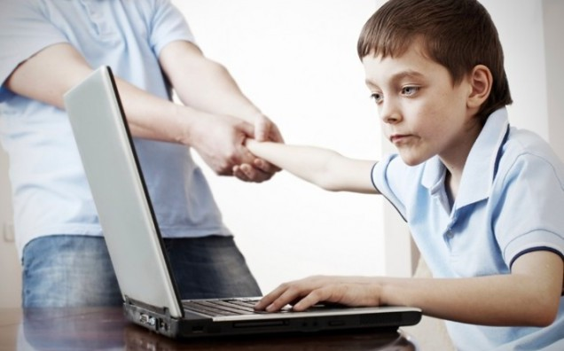
Psikososyal sorunlar (%60 a kadar)
Dikkat eksikliği-hiperaktivite sendromu
Depresyon
Anksiyete
Sosyal fobi
Kompulsif bozukluk
Otistik davranışlar
Madde bağımlılığı

Slide 8
İletişim teknolojilerinin ergenler tarafından sık ve kimi zaman yetişkin denetiminden uzak kullanılması sanal ortamın ergenler üzerinde zorbaca davranışlar geliştirmesine neden olmaktadır. Sanal zorbalığa ilişkin yapılan çalışmalarda aşağıdaki bulgulara rastlanmaktadır:
depresyon, psikosomatik belirtiler ve okula devamsızlık gibi okul zorbalığına benzer olumsuz sonuçlar zorbalığa yüksek sıklıkta maruz kalan gençlerde okulda kendini güvensiz hissetme, okula uyum ve sorun davranışlar göstermeye daha eğilimli olma
konsantrasyon becerisini azaltabilen ve akademik beceriyi engelleyen öfke, kaygı ve korku
Sanal zorbalığa uğrayanlar ile ilgili bilgiler başkalarıyla paylaşıldığı için kendilerini tehdit altında hissetme ve utanç
Buradaki ifadeler yalnızca konu anlatımı amaçlıdır

Slide 9
Aileler NE YAPMALI ?
Çevrimiçi ortamlardaki risklerin farkında olma.
Tehlike sinyallerini fark etme.
Çevrimiçi ortamlardaki olumsuzlukları fark etme.
İnternet bağımlılığını fark etme.
Çocuğun bilgisayarda ya da İnternet’te ne yaptığını ayırt etme.

Slide 10
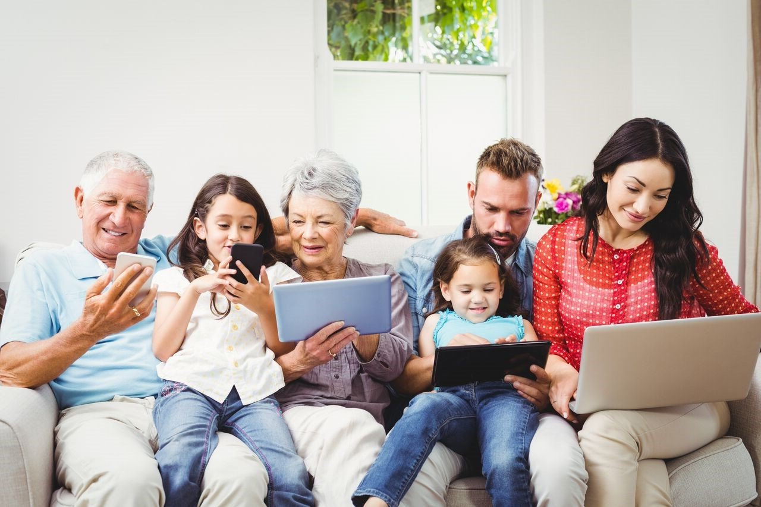
DİJİTAL EBEVEYN
Dijital çağın gereksinimlerine göre hareket eden, temel düzeyde dijital araçlara hâkim, uçsuz bucaksız bir ortam olan dijital ortamlardaki olanakların farkında olan ve çocuğunu bu ortamlardaki risklere karşı koruyabilen, kişi haklarına gerçek hayatta saygı duyulması gerektiği gibi sanal ortamda da aynı şekilde davranılması gerektiğini çocuğuna aşılayan ve teknolojik gelişmelere kendini kapatmayan bireydir.

Slide 11
Ebeveynler, çocuklarını uçsuz bucaksız bir ortamda bulundukları zaman kontrol edebilmelidirler. Bunu yaparken yaş grupları arasındaki farkı gözetmelidirler;
5-7 yaş arasındaki çocuklar için;
8-11 yaş grubundaki çocuklar için;
11-15 yaş grubundaki çocuklar için;
Yanında olma ve katılma
Güvenlik yazılımı kullanma
Kişisel bilgilerin korunmasını anlatma, kontrol etme,
Süre sınırı getirme ve
Kararlı olma
anlaşma yapma,
güvenlik yazılımı kullanma,
dijital dünyada saygılı olmanın vurgulanması
tehlikelere karşı duyarlı olma
kimlerle görüştüklerini ve neler yaptıklarını anlatmasını sağlama,
yönlendirme ve denetleme,
kişisel bilginin önemini hatırlatma,
mobil kullanım için kurallar koyma

Slide 12
15 yaş ve üzeri gruptaki bireyler için;
kontrolden çok, yönlendirici olma,
İnternetin yasal ve etik kullanımı hakkında açıklamalar yapma,
yer ve konum bildiriminin tehlikelerini açıklama

Slide 13
Öğretmenlerin bireysel sorumlulukları
Teknoloji kullanımı ile ilgili hak ve sorumlulukların farkında olma İnternetin bilinçli ve güvenli kullanılması konusunda farkındalık oluşturma
Dijital kültürü verme Farkındalık oluşturma Teknolojik eğitimlerden öğrencileri haberdar etme İnternet güvenliği konusunda ailelerle işbirliği yapma
Teknolojik yenilikler konusunda velileri yönlendirme Güvenilir bilgiye ulaşma noktasında bilinç oluşturma

Slide 14
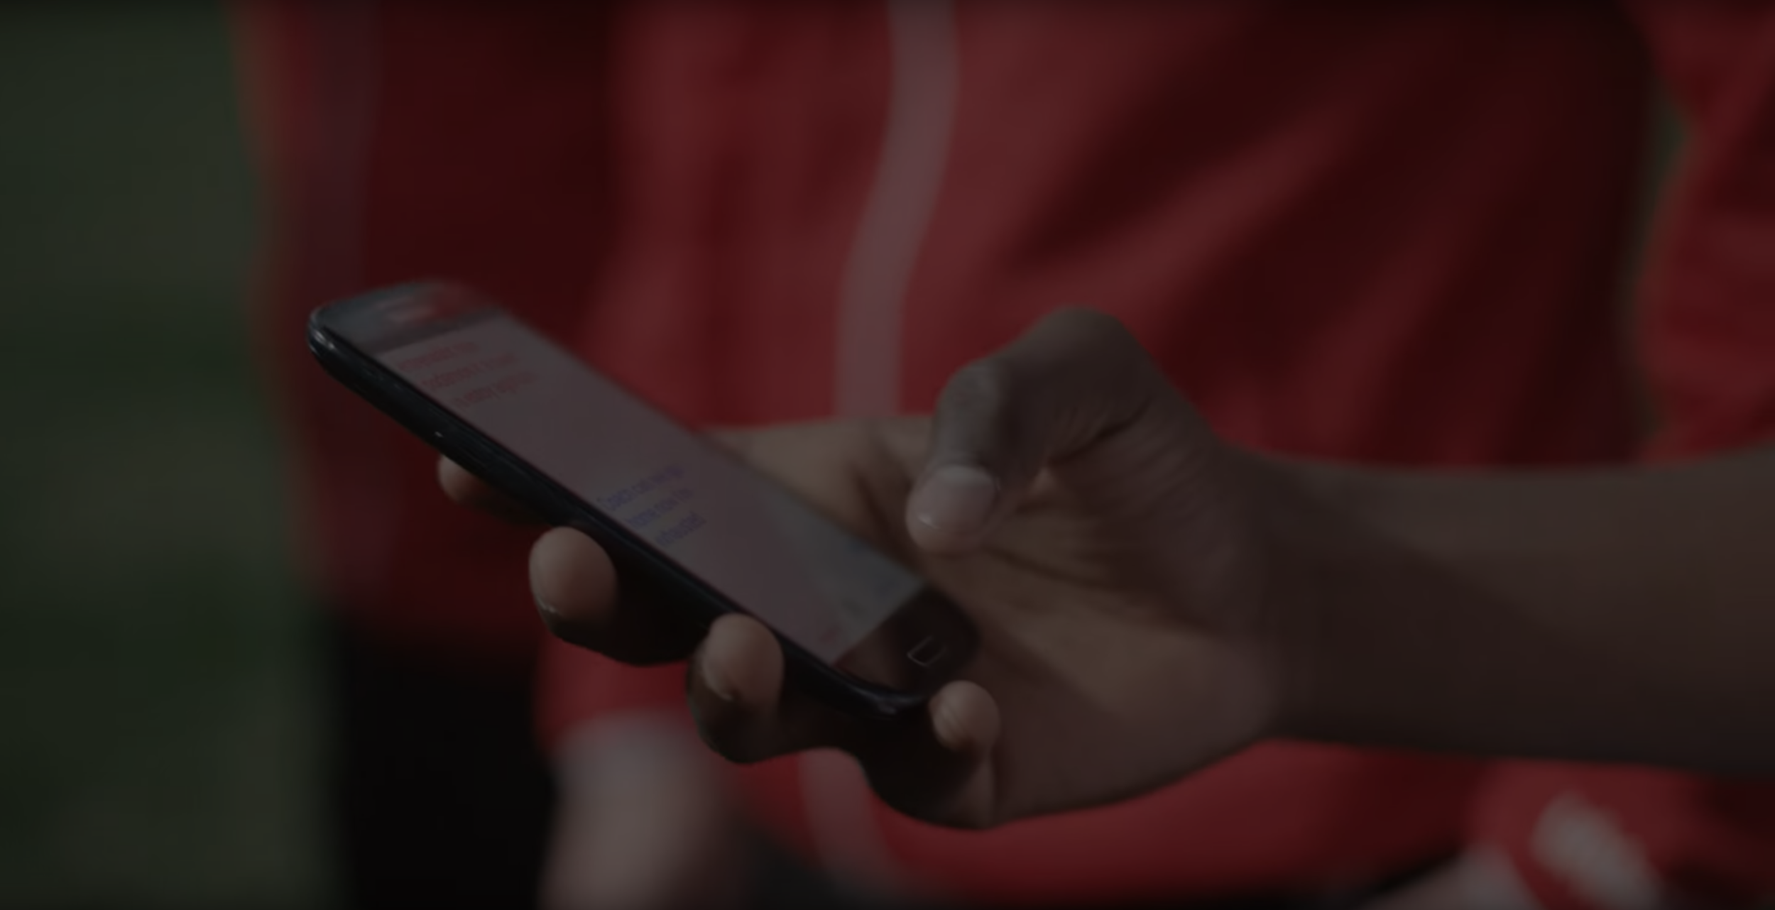
Teşekkür ederim, Başarılar ... Psk. Dnş. Damla ÖZDEMİR Malatya Yeşilyurt Rehberlik ve Araştırma Merkezi :damlamumcu@hotmail.com :pd.damla.mumcu :linkedin.com/in/damlamumcuozdemir

